Slide 1
壳牌｜易到合作方案

Slide 2

易到介绍
易到简介&报价
易到作为专车领域的开创者，成立于2010年，专注于高端专车出行，在全国拥有400万+的车主群体，
其中活跃车主上海90万，深圳32万，
预估活动期间页面总点击60万，优惠券领取量3万，到店500-2000人次

Slide 3
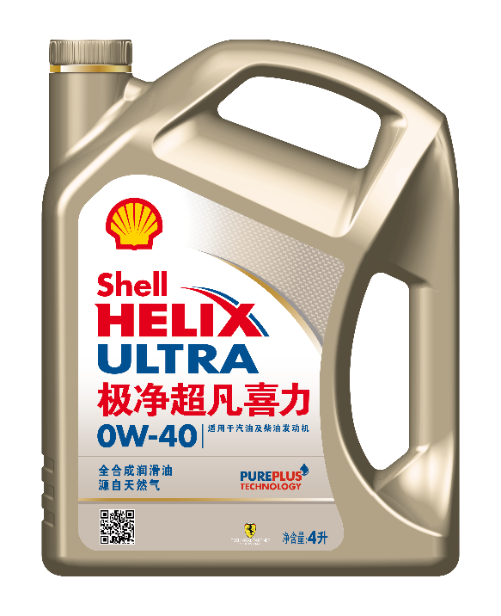
主话题示例
#新年焕金装，不惧向前冲#

Slide 4
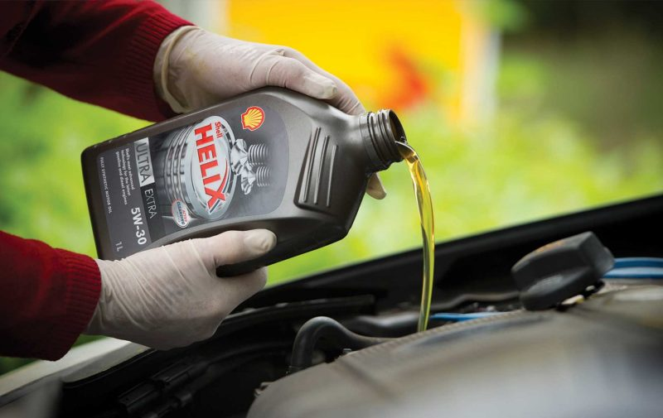
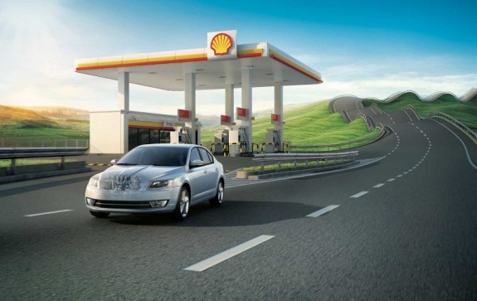
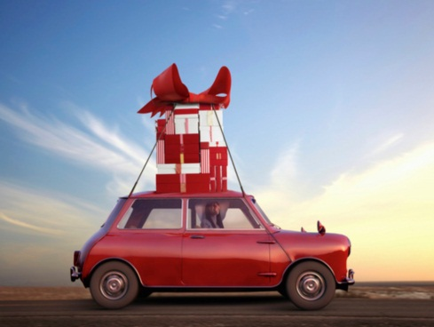
传播节奏
#新年焕金装，不惧向前冲#
Paid media
易到车主APP
弹屏+易到微信
12.23
弹屏
12.28－12.30
弹屏
1.3
Owner media
壳牌喜力微信公众号
易到微信
12.29
banner12.30-1.2
微信
12.24
微信12.31
20名送油好礼公布
评选4名kol预热
4个KOL车主证言
WOM传播
H5上线
线下引流
话题方向：#新年焕金装，好车配好油#
好马配好鞍，好车配好油！忙碌了一年，又到了“最”车主&兑现易到积分的时候！壳牌喜力官微+易道平台引流并公布20名车主。
话题方向： #新年焕金装，最超凡车主#
2016“最”车主名单出炉！“最”车主榜单盘点，并邀请KOL分享汽车养护经验，介绍金装超凡喜力技术优势及特点，引起受众热议。
话题方向： #新年焕金装，超凡年终奖#
车主进入H5可抽取188小保养生成优惠券模板，并提示前往门店者每天都有机会享受超凡年终奖，（上海、深圳每天线下抽取一个全免小保养持续共20天）刺激转发并扩大声量。

Slide 5
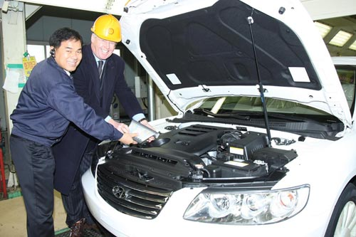
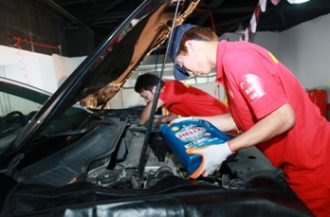
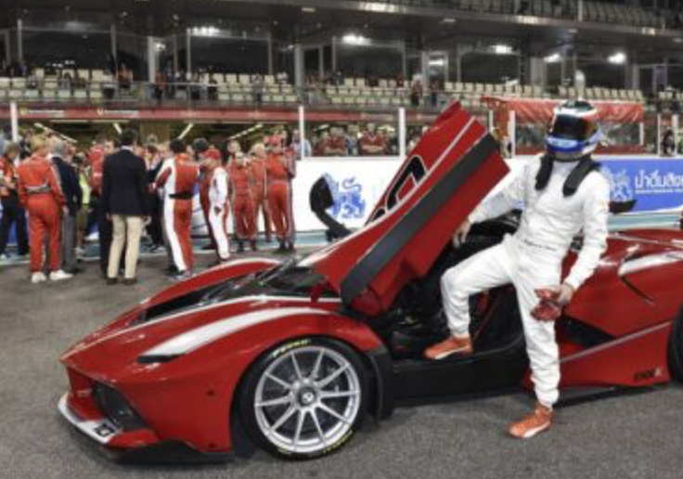
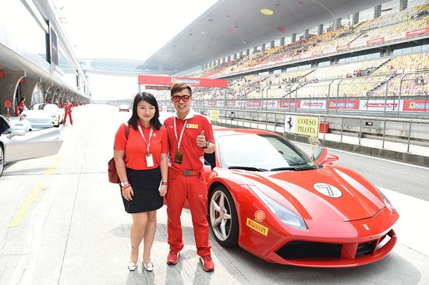
KOL——“最”车主榜单
最长情车主－钟情粉
携手易道一同走过风雨六栽，在壳牌喜力的陪伴下，始终保持性能超凡。 “老司机”的背后，又有怎样的故事？
接单最多车主－吸金手
一年3721单，最多一天接过整整27单！除了手速过人之外，Ta和爱车，是如何应对频繁启停、瞬间启动等挑战？
最个性车主－跨界王
Ta数次在赛道称王，激情、超越是他被赋予最多的标签。脱下赛车服，车虽不是赛车但油依旧要用金装，确保动力表现超凡
颜值最高车主 - 颜值帝
你知道吗？Ta也是一名壳牌&易到的双料车主！高颜值当然对油也有高要求，而且还是最靓丽到金装。

Slide 6
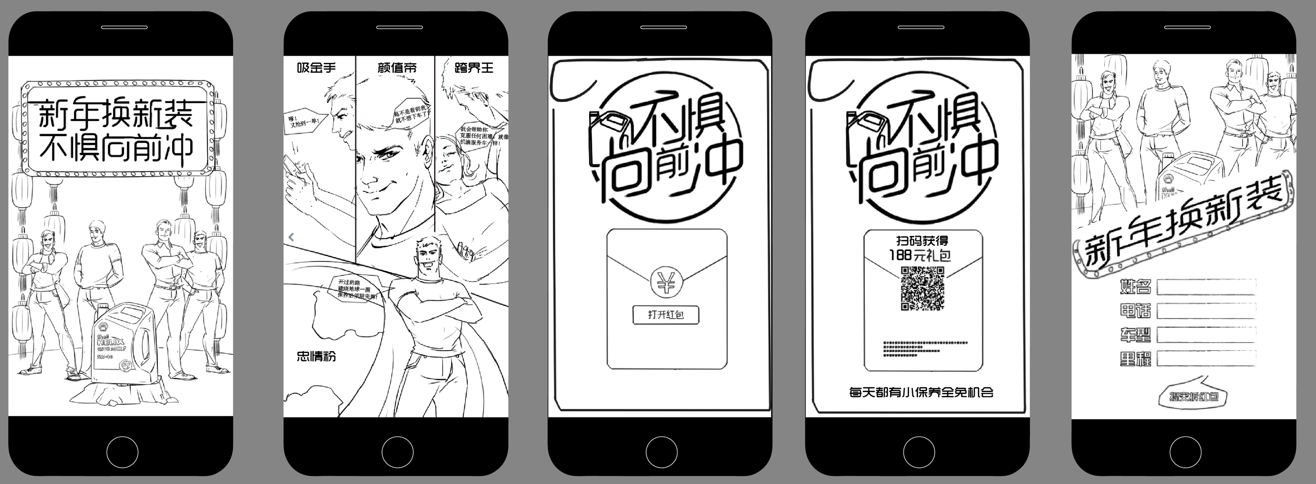
H5－USERFLOW
静态&动态展示
动态展示
点击互动
扫码互动
跳转留资
弹窗&登陆页面展示
漫威风动态画面展示
新年保养红包展示
扫码获得188元保养红包；
上海、深圳两地线下享保养服务；
每天2名线下保养全免单机会
登陆中商页面核销

Slide 7
谢谢！

